Slide 1
Světový den ledvin 2014
Česká nadace pro nemoci ledvin
Prof. MUDr. Václav Monhart, CSc.
Interní klinika 1.LF UK a ÚVN Praha
předseda správní rady České nadace pro nemoci ledvin
Tisková konference Praha 12. března 2014

Slide 2



Světový den ledvin
Společná iniciativa
Mezinárodní nefrologické
společnosti a Mezinárodní
federace nadací pro nemoci
ledvin
Celosvětová informační kampaň zaměřená na význam ledvin, snížení výskytu a dopadu chronických onemocnění ledvin a s nimi spojených zdravotních problémů

Slide 3
WORLD KIDNEY DAY 9 MARCH 2006
Albania Morocco Australia Nigeria Bangladesh
Norway Brazil Pakistan Bulgaria The Philippines
Burma Poland China Senegal Cuba Singapore
Czech Republic Slovenia Dominican Republic
South Africa Ecuador Spain Egypt Sudan Europe
Sweden Guatemala Taiwan Hong Kong
Thailand India Tunisia Iran Turkey Israel Turks
and Caicos Islands Italy United Arab Emirates
Japan United Kingdom Jordan Uruguay Lithuania
USA Malaysia Venezuela Mexico Zimbabwe

Slide 4

Založená 25. 9. 1992

Slide 5
Česká nadace pro nemoci ledvin
Poslání - získávání finančních prostředků a darů od fyzických a právnických osob za účelem:
Zlepšení a rozšíření přístrojového vybavení pro vyšetřování a léčbu nemocí ledvin
Podpory projektů a zvyšování odbornosti lékařů, zdravotnického personálu, studentů a vědeckých pracovníků
Zvyšování informovanosti pacientů a veřejnosti o chorobách ledvin.

Slide 6
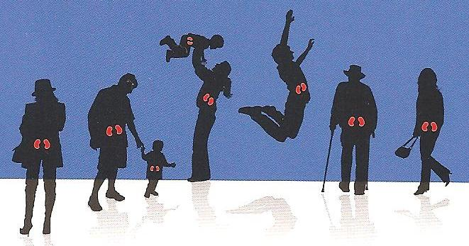
Historie „Světových dnů ledvin“ každý rok 2. březnový čtvrtek ve více než 100 zemích 6 kontinentů
2006 Jsou vaše ledviny v pořádku ?
2007 Chronické onemocnění ledvin: Časté,
škodlivé, ale léčitelné
2008 Úžasné ledviny
2009 Chraňte své ledviny: Udržujte krevní tlak v
normě
2010 Chraňte své ledviny: Kontrolujte cukrovku
2011 Chraňte své ledviny: Šetříte své srdce
Daruj ledvinu, daruješ život
2013 Chraňte své ledviny - předcházejte jejich akutnímu
poškození

Slide 7
Největší světové neinfekční pandemie
 | 2010 | Odhad 2025
Počet obyvatel Hypertenze Nemoci ledvin Obezita Diabetes | 6,8 miliardy 1 miliarda 410 milionů 396 milionů 240 milionů | 8,1 miliardy 1,6 miliardy 526 milionů 573 milionů 380 milionů
Notes:
7

Slide 8

Světový den ledvin v ČR 13. březen 2014
„Ledviny stárnou společně s námi“

Slide 9
Je stárnutí/stáří nemocí nebo fyziologickým stavem ?

Slide 10
Proč lékařská věda, která prodlužuje lidský věk a tím i délku stáří, nezkoumá možnosti rozšíření období mládí ?

Slide 11
„Jediná výhoda věku 70ti roků je, že už nelze umřít předčasně“ - Milan Lasica v 73 letech

Slide 12
„Musíme si užívat dokud jsme staří“ - otec Jiřího Suchého v 92 letech

